Slide 1
Omöjliga kroppar
Om skönhetsideal, mode och genus

Slide 2
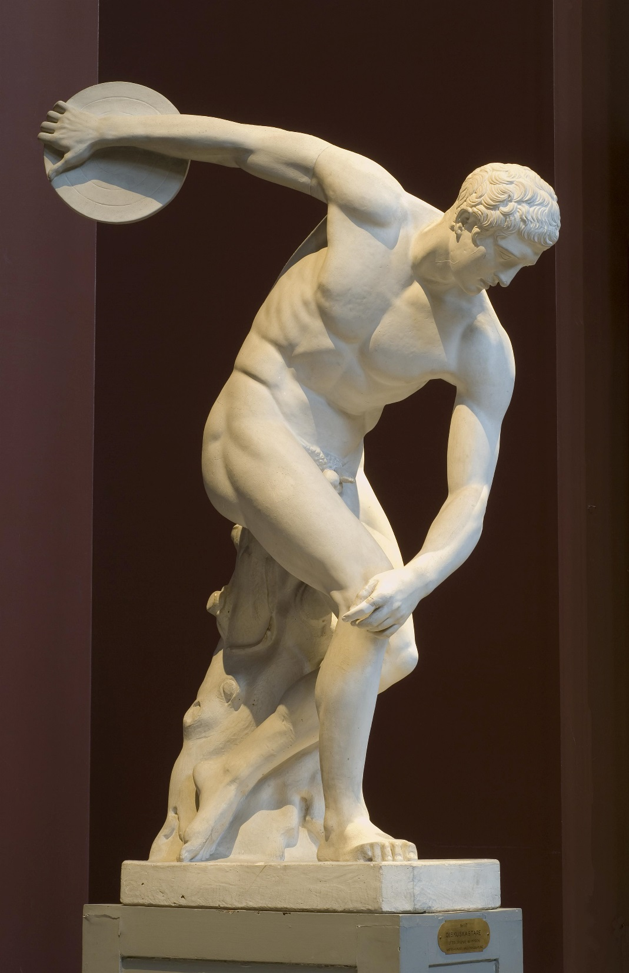
Diskuskastaren Myron
450 f. Kr

Slide 3
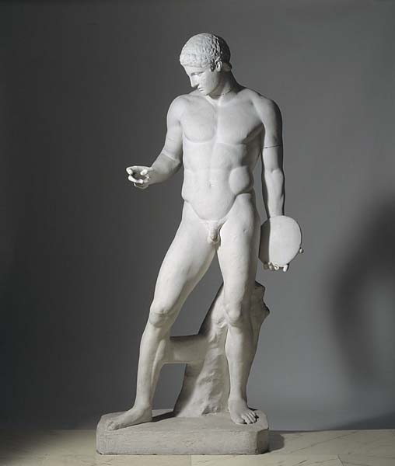
Diskuskastaren
Antiken

Slide 4
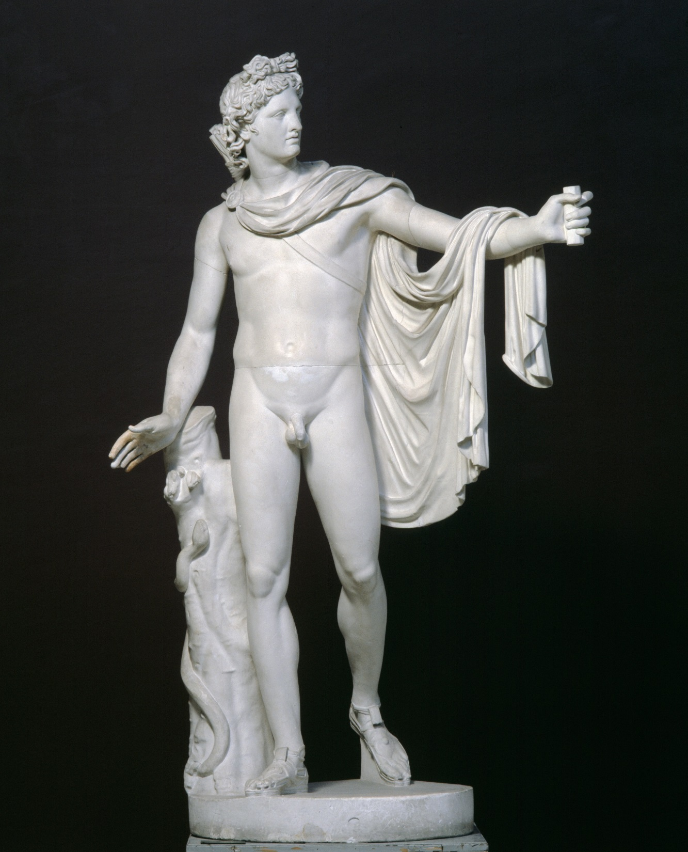
Apollo di Belvedere
Antiken

Slide 5
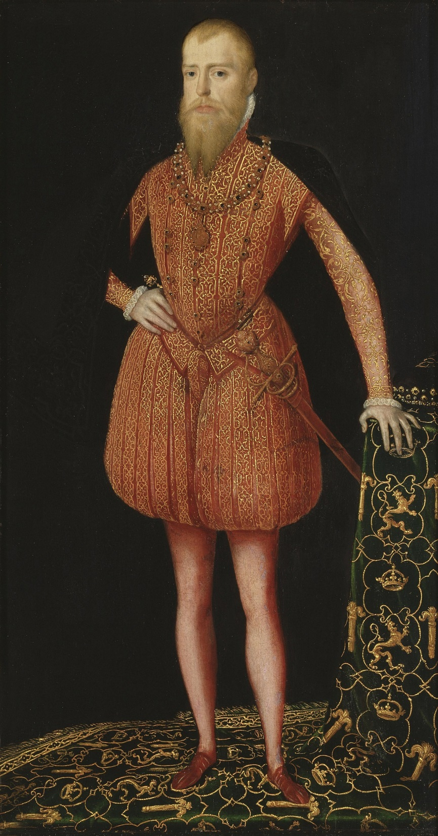
Erik XIV
Steven van der Meulen
1500-tal

Slide 6
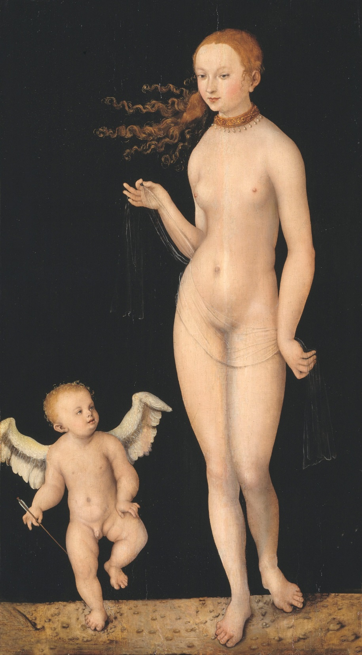
Venus och Amor Lucas Cranach d.ä.
1500-tal

Slide 7
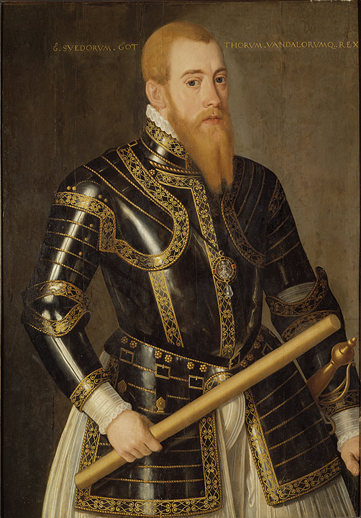
Erik XIV
Domenicus Verwilt
1500-tal

Slide 8
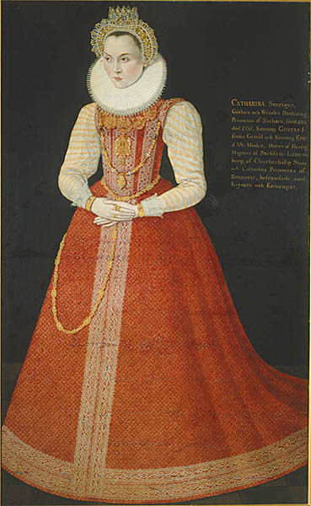
Okänd kvinna kallad Sofia
1500-tal

Slide 9
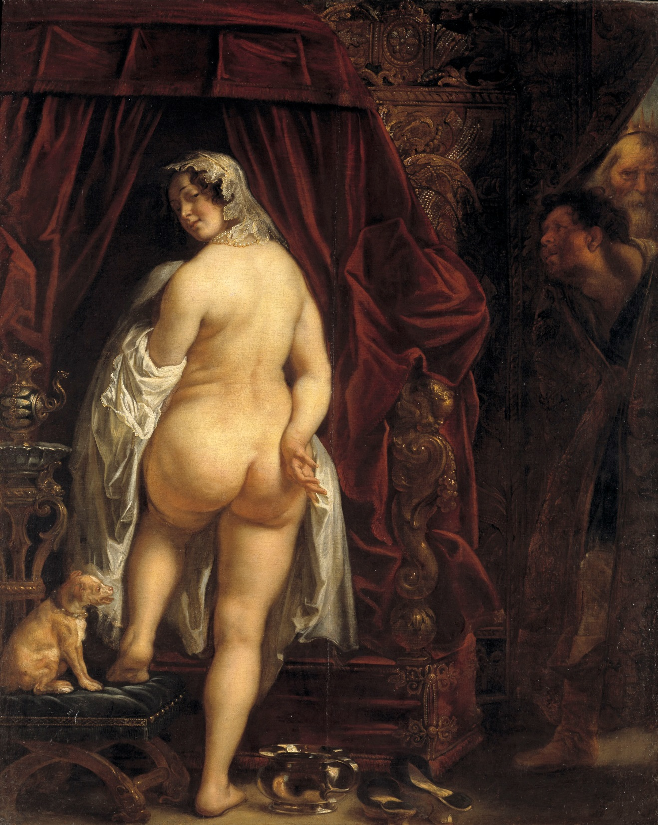
Kung Kandaules av Lydien visar sin gemål för Gyges
Jacob Jordaens
1600-tal

Slide 10
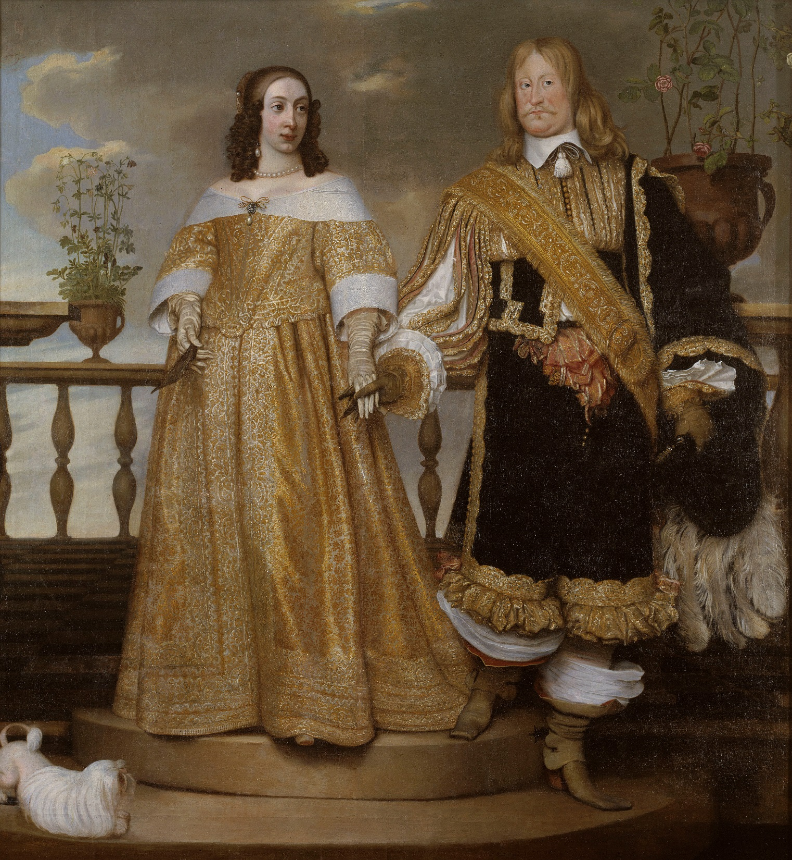
Magnus Gabriel
de la Gardie
och hans maka Maria Euphrosyne
Hendrick Munnichhoven
1653

Slide 11
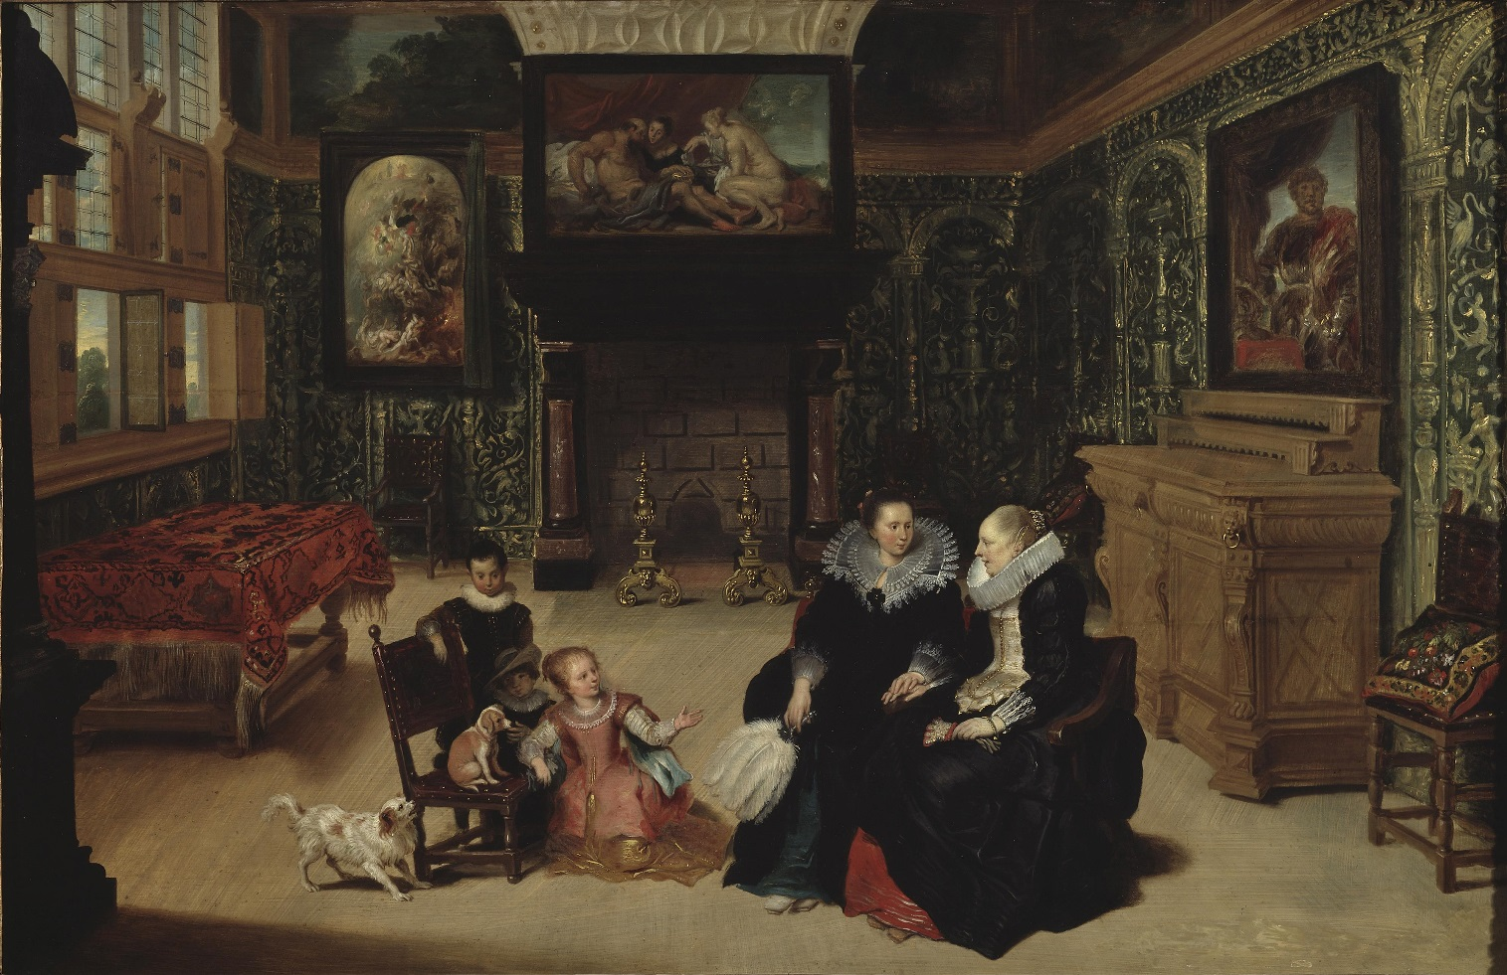
Interiör kallad Rubens salong Frans Francken II Cornelis de Vos
1600-tal

Slide 12
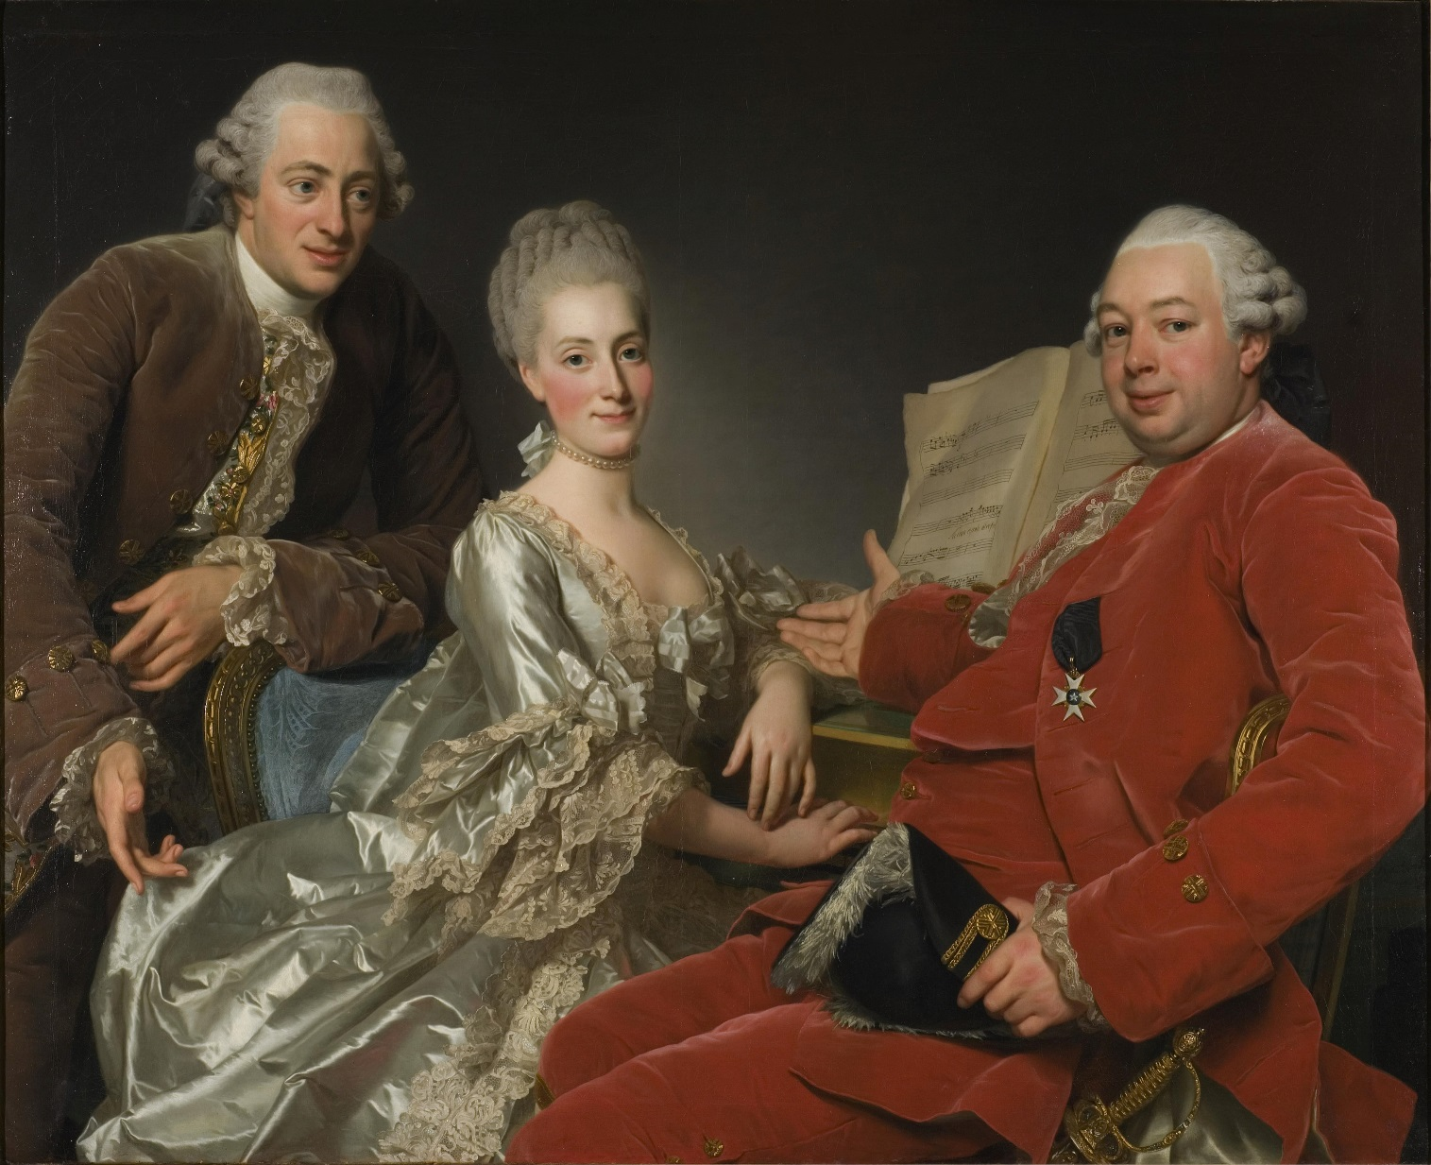
Brukspatron John Jennings, hans bror och svägerska
Alexander Roslin
1769

Slide 13
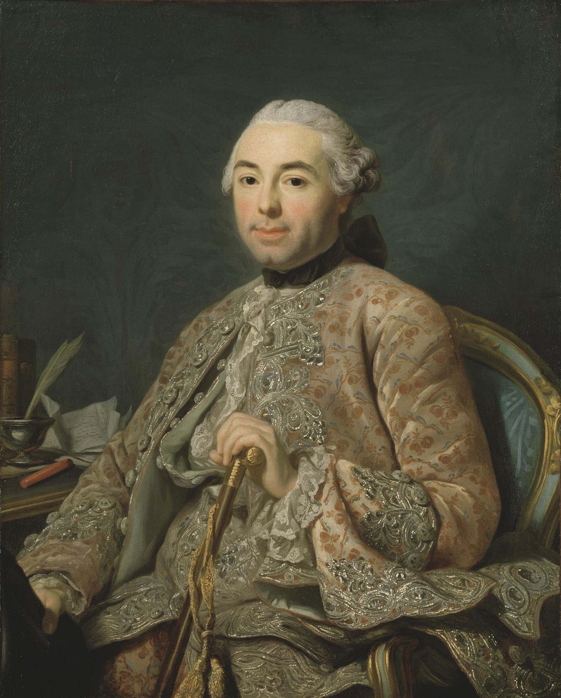
Baron de
Neubourg-Cromière
Alexander Roslin
1756

Slide 14
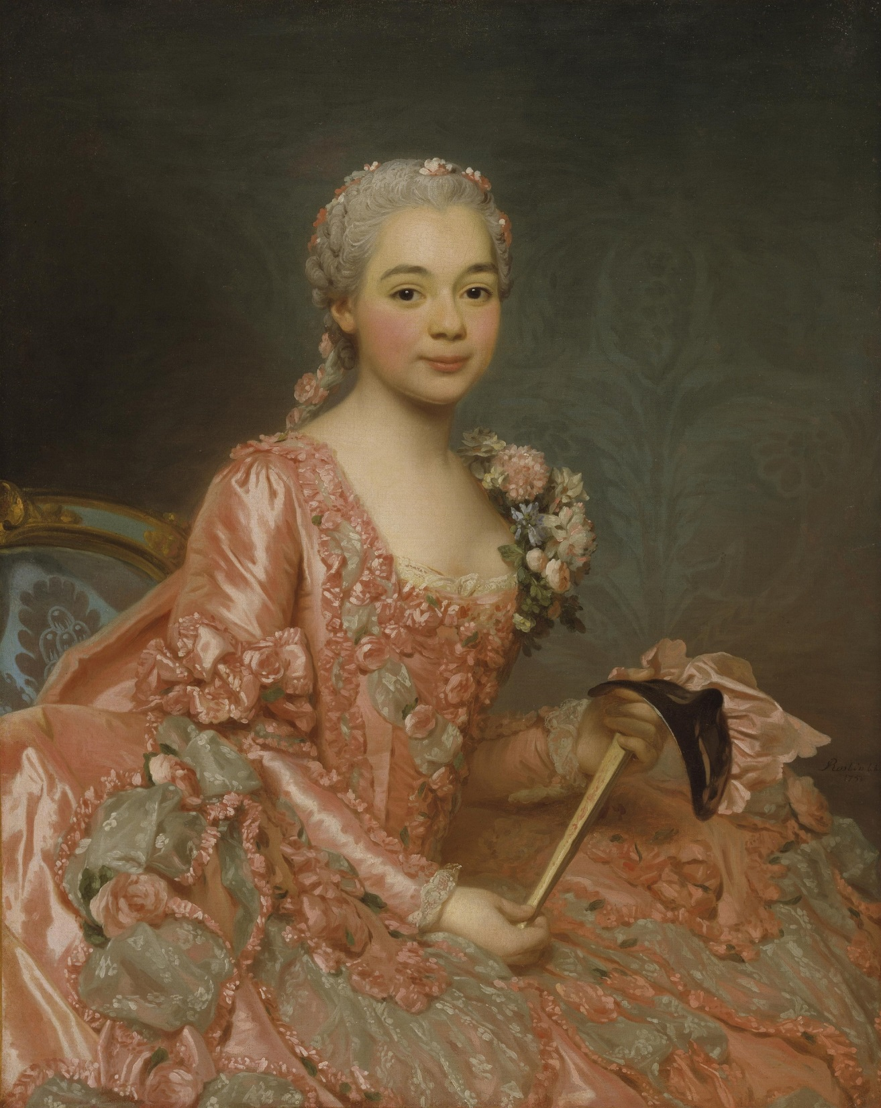
Baronessan de
Neubourg-Cromière
Alexander Roslin
1756

Slide 15
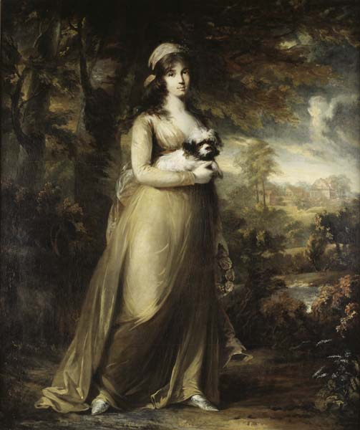
Teresa Vandoni Carl Fredrik
von Breda
1797

Slide 16
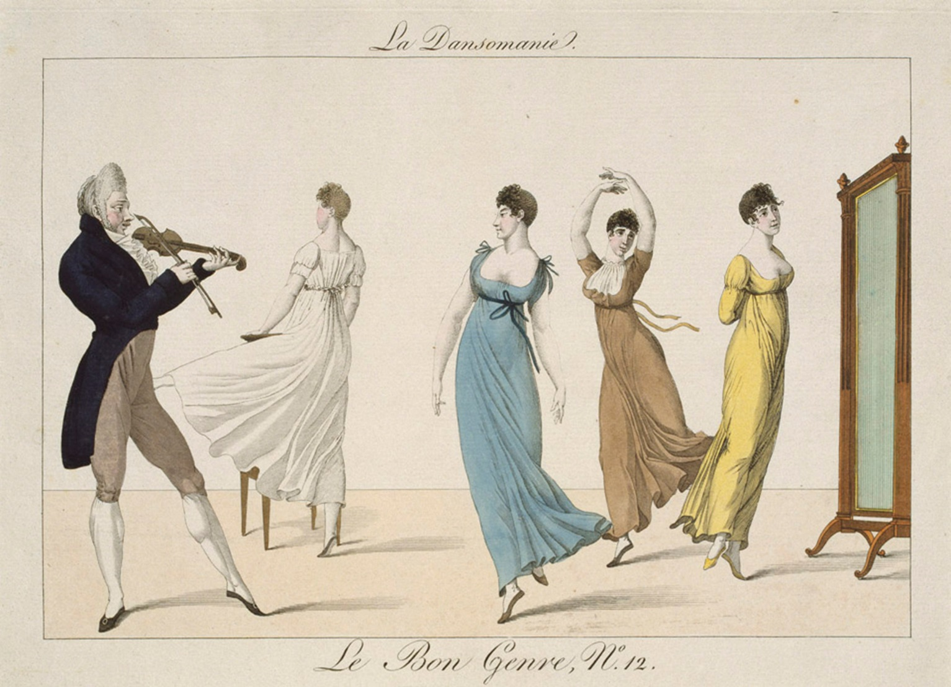
Le Bon Genre, No 12, La Dansomanie
Okänd fransk konstnär
tidigt 1800-tal

Slide 17
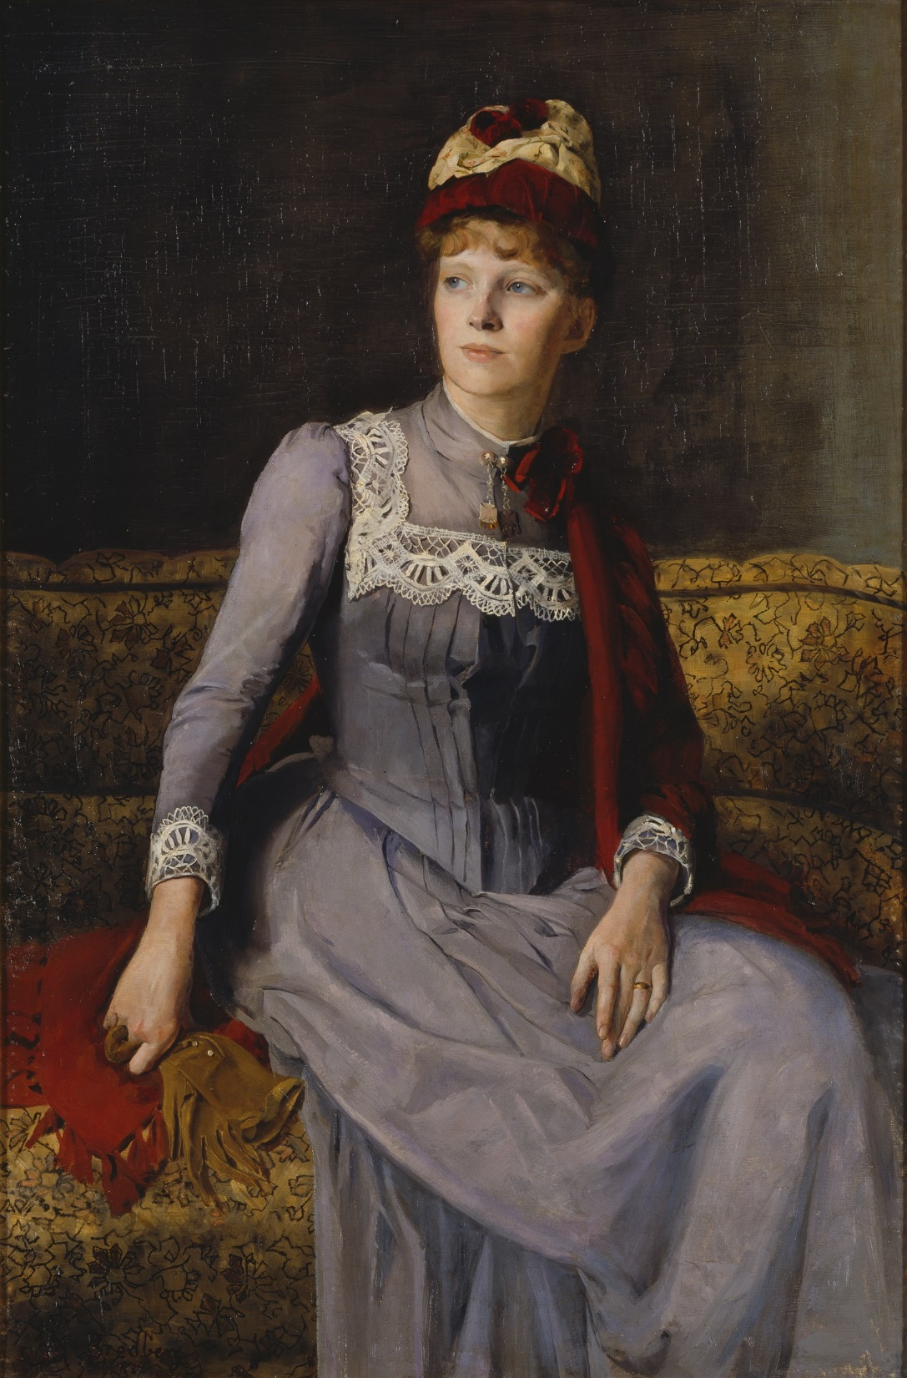
Fru Anna Flensberg
Mina Carlsson-Bredberg
1887

Slide 18
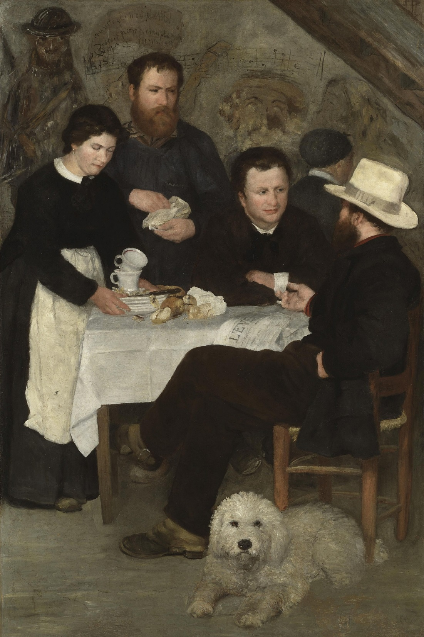
I mor Anthonys värdshus
Auguste Renoir
1886

Slide 19
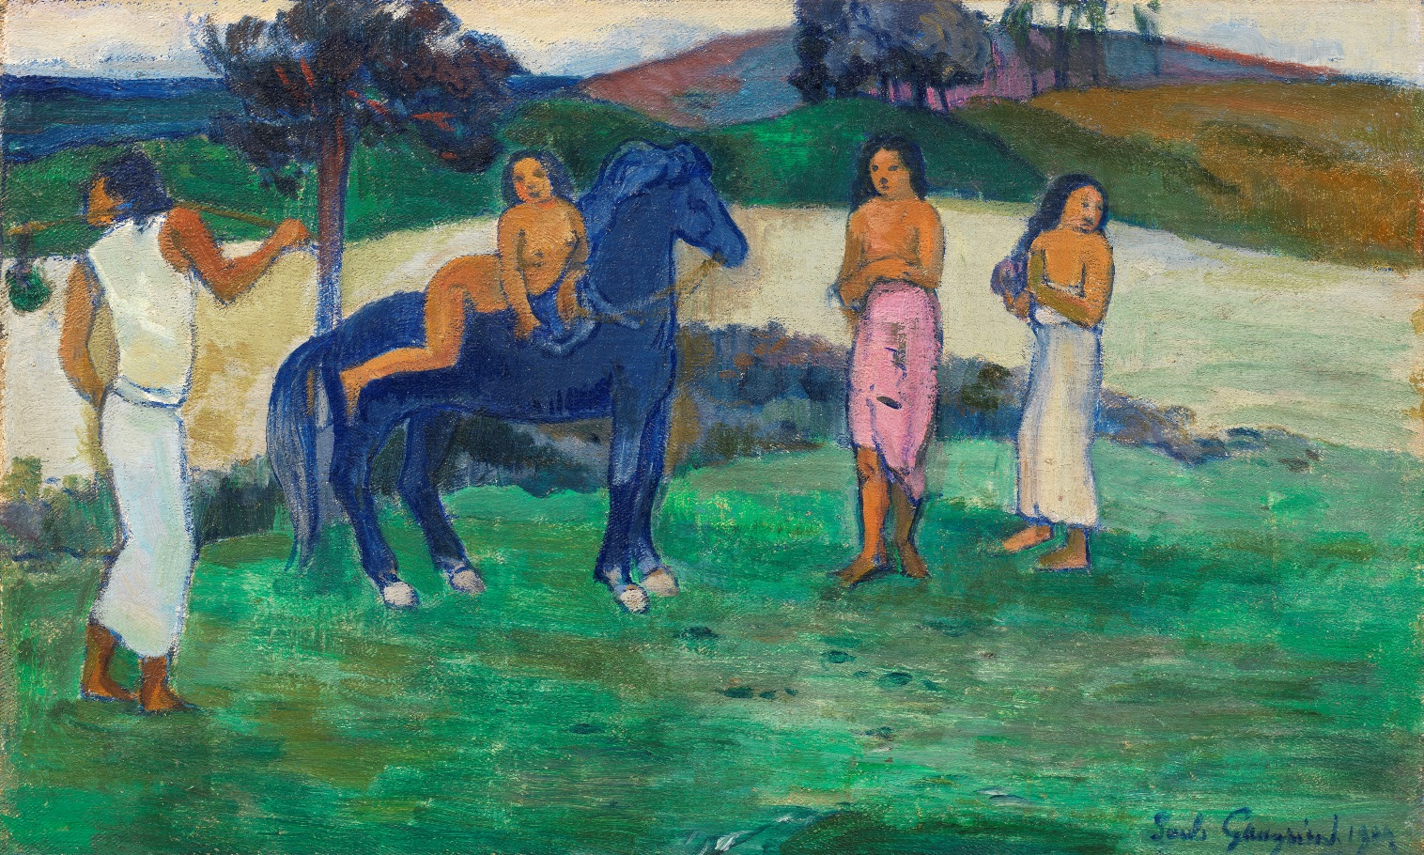
Kompositioner med häst och figurer
Paul Gauguin
1902

Slide 20
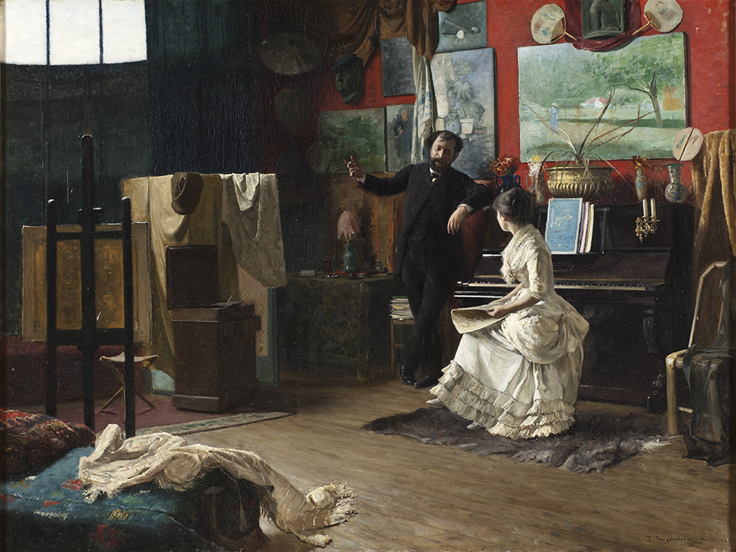
Intermezzo
Robert
Thegerström
1883

Slide 21
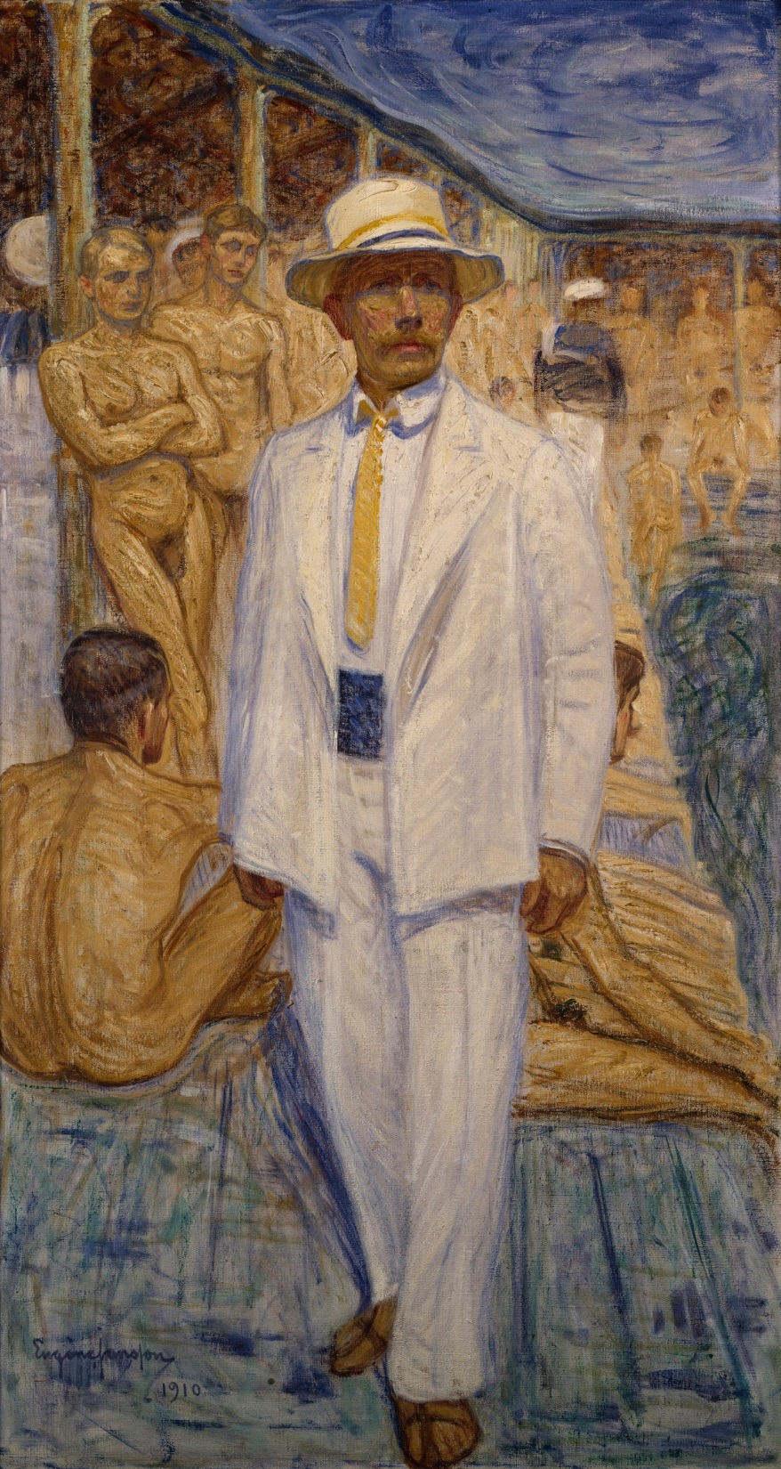
Självporträtt
Eugène Jansson
1910

